Slide 1
智能系统设计与应用 (2022 春季学期)
Case VI:
How to Measure the Difference
主讲教师：詹德川

Slide 2
k 近邻学习器
基本思路：
近朱者赤，近墨者黑
k 近邻 (k-Nearest Neighbor, kNN)
懒惰学习 (lazy learning) 的代表
(投票法；平均法)
which class?
k = 5
k = 7
关键： k 值选取；距离计算

Slide 3
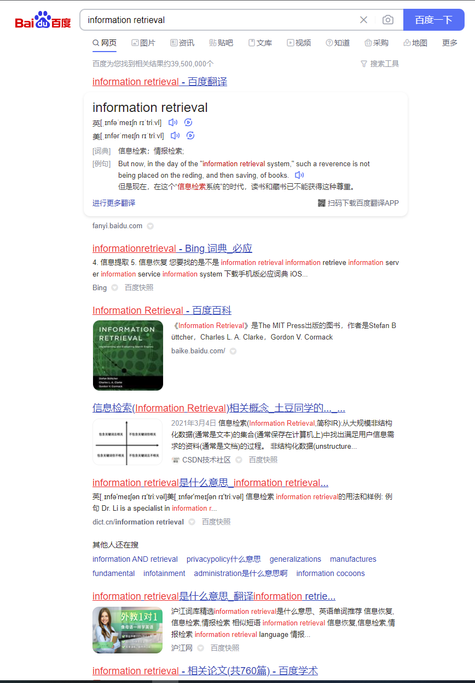
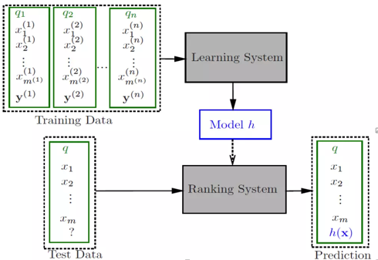
Information Retrieval
Ranking based
Similarity Measure

Slide 4
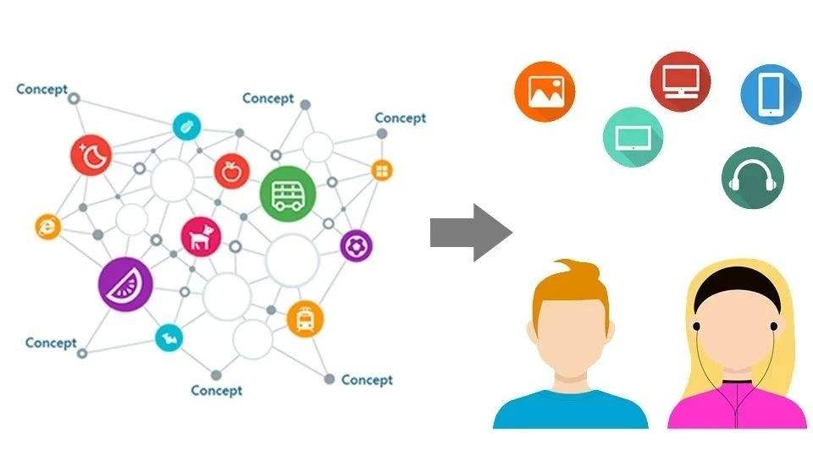
Recommendation Systems
Similarity between
Concepts
Users
Items
Hybrids

Slide 5
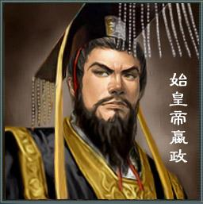
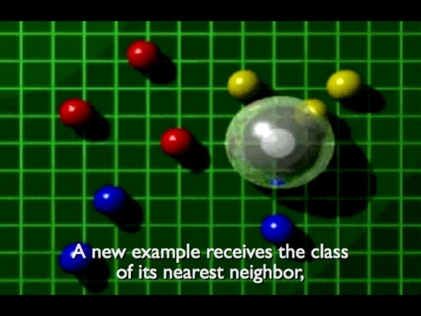
距离度量的重要性
人类很早就意识到距离的重要性，并且在文明发展之初就以统一度量衡作为进步的标识
在信息检索中如何比较提交的查询和检索结果之间是否相似？
使用距离来表示样本之间的不相似度
使用最近邻分类器如何判别一个样本属于哪个类别？
近朱者，赤；近墨者，黑
Kernel Machine核的生成也和距离度量有着密切的关系

Slide 6
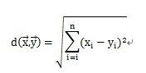
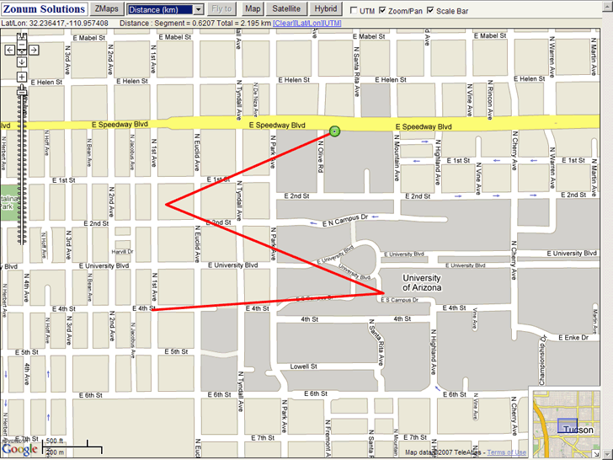

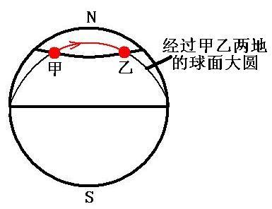
距离度量的种类
Euclidean Distance
Block Distance
Geodesic Distance

Slide 7
研究者对距离度量的研究
为特定应用设计距离度量
距离度量学习

Slide 8
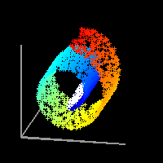
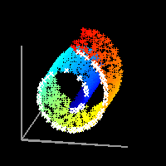
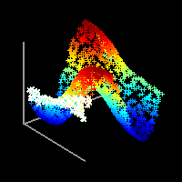
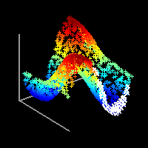
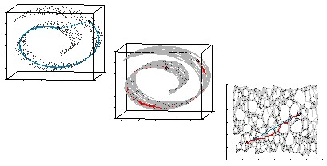
Isomap
为特定应用设计距离度量
背景
高维数据具有更加自然的低维结构
使用低维结构上面的直线距离更加能够反映样本之间不相似的程度

Slide 9
Isomap
为特定应用设计距离度量
要求的是两点之间的测地线距离
无法获得测地线！怎么办！
近似获得测地线距离：
只有相近的点之间才能互相连接
相隔较远的点之间的距离设置成无穷大
使用最短路径算法找任意两点之间的最短路径

Slide 10
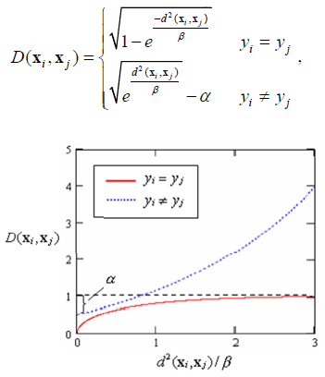
Isomap的缺陷及对其的改进
为特定应用设计距离度量
Isomap能够度量样本之间在低维本真空间上的距离
却容易受到噪音的影响，并且不利于分类
改进方法:
引入类别信息，对距离度量进行
改进 Supervised-Isomap
[Geng, Zhan and Zhou 05].

Slide 11
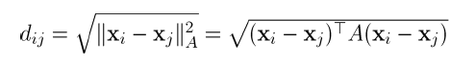
研究者对距离度量的研究
为特定应用设计距离度量
距离度量学习
顾名思义，即利用学习的方法获得更好的度量距离的方式
大多数研究者针对马氏距离的度量矩阵A进行学习

Slide 12
对马氏距离的进一步解释
为特定应用设计距离度量
为什么要马氏距离 ？
我们回顾一下“什么是距离？”再思考一下“距离度量 ”
度量的是什么？
It’s a long distance to walk….
旅行的开销！
欧氏距离的缺陷
但是：
有缘千里来相会
（欧氏距离大但开销少）
无缘对面手难牵
（优势距离小但开销大）
马氏距离应运而生
C
B
A
—— 各向同性
咫尺天涯
C
B
A
天涯咫尺

Slide 13
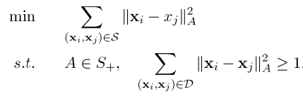
利用边信息的距离度量学习方法
距离度量学习
基本思想:
一个好的距离度量方法，应该能够使得同类之间的距离小于1，异类之间的距离大于1
DML实现方法
最小化同类之间的距离
保持异类样本之间的距离大于某个阈值
限制学习到的距离度量矩阵是半正定的；保证样本之间的距离为正(或者0)，也即：d_{ij}>=0

Slide 14

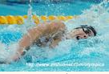
是否马氏距离就一定符合人们的认知？
距离度量学习困境之一
在某些应用中，距离的定义偏重于一些特定的属性，并且对于不同的样本，这些属性是各不相同的
距离的定义应该是样本自适应的
例如：
当我们将描述天空的图片和其他图片进行比较的时候
关注的是图片的颜色（蓝色）、纹理（有着特殊的光线）等
当我们将菲尔普斯II和其他游泳运动员比较的时候
关注的是他脚的形状，游泳的速度

Slide 15
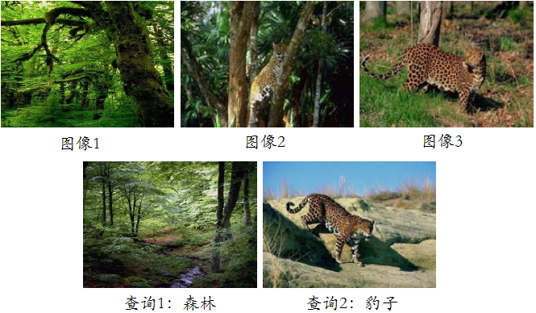
是否马氏距离就一定符合人们的认知？
距离度量学习困境之一
距离计算方法和
特定的样本个体相关
当用户提交“查询1”时，图像2与图像1应该比与图像3更接近，因为前两者都包含了描述“森林”这个查询概念的特征；而在用户提交“查询2”时，图像2与图像3应该比与图像1更接近，因为图像2和图像3都包含了描述“豹子”这个概念的图像特征。

Slide 16
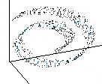
样本自适应方面已有的工作
样本自适应距离度量学习
问题：不同样本有着各自不同的视角、语义着重
或者说，将样本表示在高维空间中，样本的距离度量和其本身的局部特性相关
解决方案：对每个样本赋以不同的距离度量
QSim [Zhou and Dai, ICDM’06] [Athitsos et al., TDS’07]
Local distance functions [Frome et al., NIPS’06, ICCV’07]

Slide 17
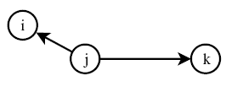
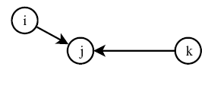
以往样本自适应方法的缺陷
样本自适应距离度量学习
Qsim：
用于基于内容的图像检索，对象之间的距离会受到提交的检索的影响
主要问题：该方法完全基于启发式想法
启发式想法 —— 拍脑袋想办法：
人在解决问题时所采取的一种根据经验规则进行发现的方法
利用过去的经验,选择已经行之有效的方法，而不是系统地、以确定的步骤去寻求答案
Local Distance Functions：
[Frome et al. NIPS’06]
[Frome et al. ICCV’07]

Slide 18
样本自适应距离度量学习
是否能够同时为标记样本和未标记样本学习得到样本自适应距离度量呢？
答案是肯定的，我们可以尝试使用类似于标记传播的思想来进行距离度量传播！

Slide 19
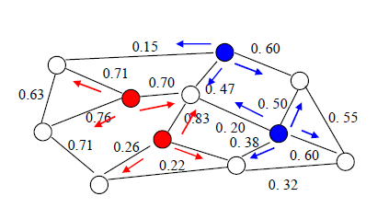
什么是标记传播？
样本自适应距离度量学习
一种基于图的半监督学习算法
边的权重往往和点之间的欧氏距离相关

Slide 20
如何生成和传递样本自适应距离？
样本自适应距离度量学习
从标记样本中生成样本自适应距离度量，并且通过邻域关系（图）将这种样本自适应度量传播出去
标记样本上的样本自适应距离度量生成方式：
生成的度量应该使得同类样本之
间的距离小，异类样本之间的距
离大
未标记样本的自适应距离度量应该遵从相近相似的原则（Metric Propagation）从近邻样本处获得

Slide 21
样本自适应距离度量学习
形式化模型
进行度量（标记）传播有两种选择：1. 采用随机游走的策略进行迭代求解；2. 将度量（标记）传播形式化成一个优化问题，这里我们选择的是后者
学习的度量在标记
样本上犯下的错误
并不需要考虑所有的样本，仅仅只
要考虑特定样本邻域内的关系即可
该正则化项负责隐式地进行度量传播
受[Zhu 2003]的启发, 该正则化项可以定义为：
对于同类样本来说，我们仅仅考虑了邻域内的同类样本；
但是对于和特定样本标记不同的异类样本而言，则是所有的都需要考虑
可以定义为任何凸的损失函数，例如在分类中常用的
hinge损失，以及在回归中经常使用的least square损失

Slide 22
样本自适应距离度量学习
形式化模型的特例和泛化
虽然在我们的工作中仅仅考虑到了样本对之间的信息，
但是整个ISD框架可以用于更普遍的情况
可以在此使用其他不同的监督信息，
例如triplets information
FSM [Frome et al.
NIPS’06] is a
special case of
ISD
L is set to identity matrix

Slide 23

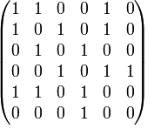
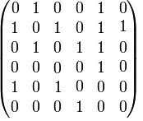
样本自适应距离度量学习
图的构建和精化
我们假设G是预先给定
的，但是如果没有给定
……
Initialize
In new ISD space
Final ISD
Graph
Weights
Updated Graph
Weights

Slide 24
样本自适应距离度量学习
损失函数的选择 ISD-L1
通过引入裕量
考虑到w的数量很多，同时求解有困难：
计算量过大！
凸问题→ 意味着全局最小=局部最小
我们可以通过alternating descent的方法进行优化，也即：
每次固定其他的ws，优化其中的一个w，然后再反复迭代，
直到收敛

Slide 25
样本自适应距离度量学习
求解空间的选择
Primal:
Dual:

Slide 26
样本自适应距离度量学习
加速方法
在加速算法方面，我们已经做出的努力是：
使用alternating descend方法进行优化
对同类之间产生的约束的数量进行了消减
但是异类之间产生的约束的数量仍然可能十分巨大，从而导致算法异常耗时
从nu-SVM中获得灵感，我们是否可以利用类似的方法
得到一种更有效率的方法呢？
答案是肯定的

Slide 27
样本自适应距离度量学习
加速方法 ISD-L2
drop
Dual:
注意：这里存在
一个等式约束
因为等式约束的存在，这个Dual问题可以快速地使用SMO
(Sequential Minimal Optimization)求解
为了简化问题，我们可以首先把这个约束条件给去掉，然后
在求解出w之后再用下式让w满足最终的要求：

Slide 28
距离度量学习困境之二
如果标记样本特别少，怎么办？
最小化同类之间的距离
保持异类样本之间的距离大于某个阈值
当标记样本极少的时候，无法得到这些约束
但是，如果你在web上面搜索的时候会提交多个查询样本么？
（将查询样本看成标记正例）

Slide 29

利用多视图信息进行度量学习
基于双视图关联距离度量的半监督学习
视图1
视图2
条件独立
该“相关空间”应当浓缩了和分类相关的信息
视图1
视图2
真实类别
相关性

Slide 30
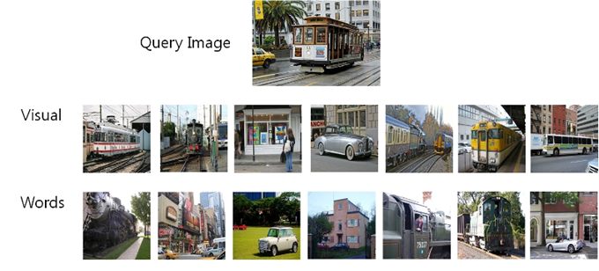
利用多视图信息进行度量学习
基于双视图关联距离度量的半监督学习
KCCA
KCCA寻找“相关性”大的空间
在此空间中定义距离度量
使用该距离度量扩充标记样本集
进行半监督学习Co-training

Slide 31
THANKS

